Slide 1


Slide 2

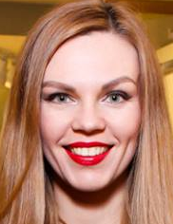
50 ОТТЕНКОВ ЛОЯЛЬНОСТИ
КЛИЕНТООРИЕНТИРОВАННОСТЬ И ОМНИКАНАЛЬНОСТЬ INTERTOP
Толочина Валерия
Маркетинг директор INTERTOP

Slide 3














8
фактов
об INTERTOP
23
года
бизнесу
2
страны
UA, KZ
13
розничных сетей
> 1,2 млн
лояльных клиентов
почти
160
магазинов
> 30
млн
посетителей
в год
3
онлайн
магазина
более
1500
сотрудников

Slide 4
INTERTOP PLUS

Slide 5

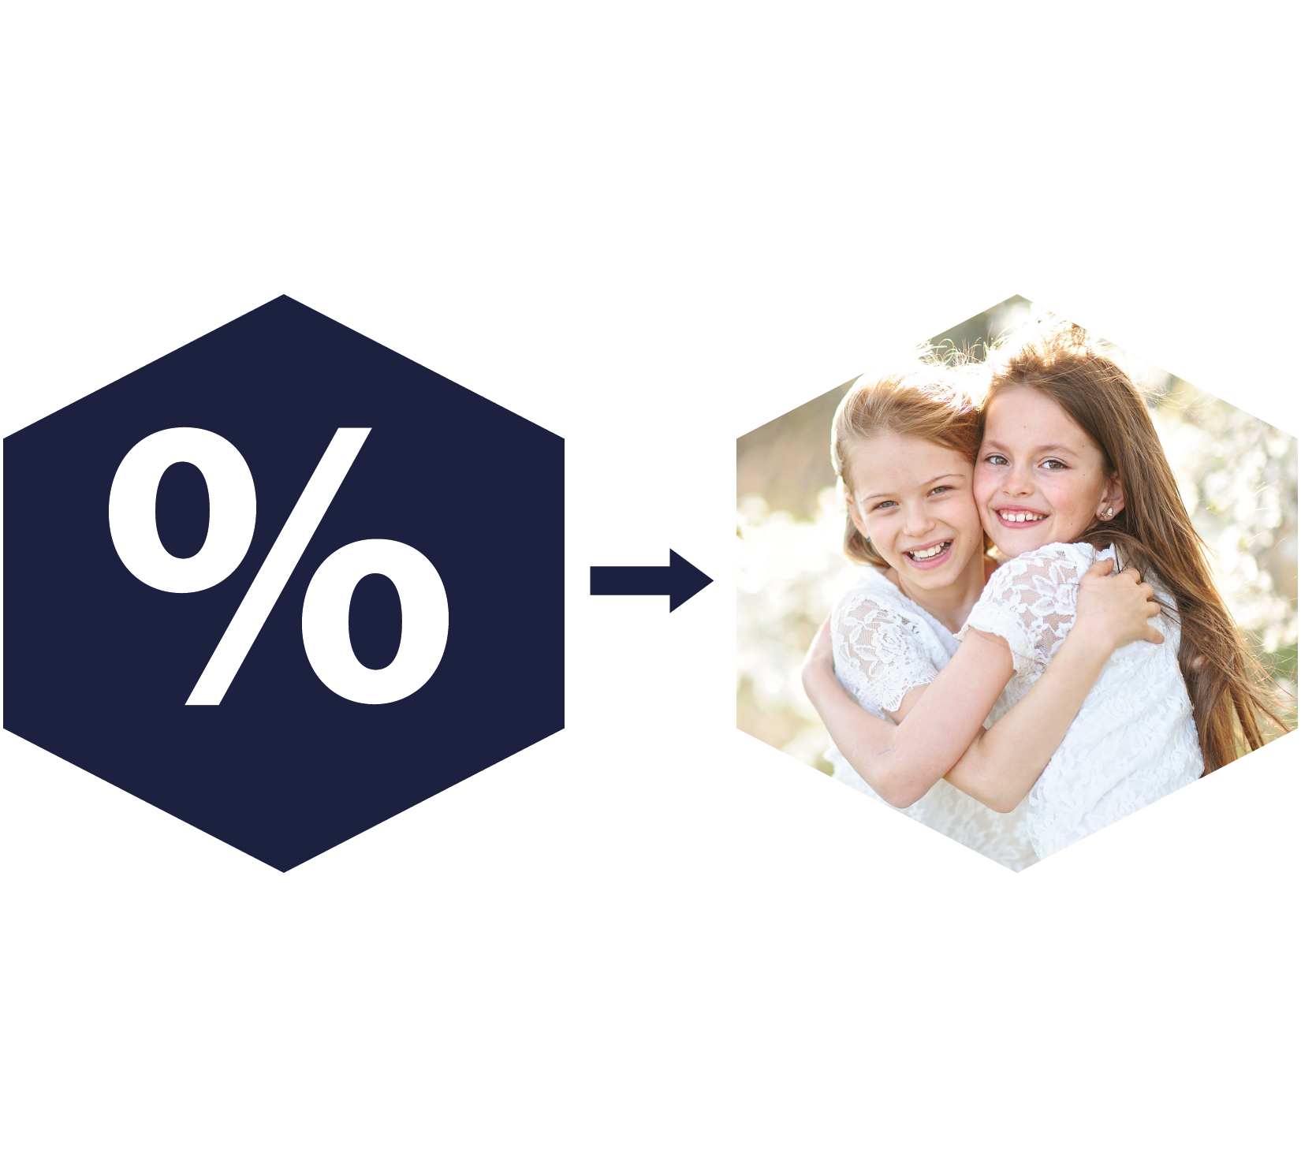

ОТ ДИСКОНТА К БОНУСАМ
Notes:
2000 - MTI, одной из первых в Украине, запустила программу лояльности для клиентов ИНТЕРТОП-клуб
2011 - в дисконтной программе около 100 тыс. участников, но накопительных карт на порядок больше
2012 - в тестовом режиме запущена бонусная программа INTERTOP PLUS (г. Днепр)
2013 - подключены все магазины MTI
2017 - в программе INTERTOP PLUS около 1.2 млн. клиентов

Slide 6


БАЗОВЫЕ УСЛОВИЯ ПРОГРАММЫ
Notes:
Выдача карты независимо от суммы чека
Базовый бонус 5%, 1 грн = 1 бонус, Срок действия бонусов 2 года, Оплата чека бонусами в полном размере, Доп. Привилегии, Доп. сервис

Slide 7


ДОПОЛНИТЕЛЬНЫЕ ПРИВИЛЕГИИ
Notes:
Персональные вознаграждения: День рождение, Welcome бонус, Год/три года с нами
Специальные предложения/ акции: Экстра бонусы, Personal Promo, «Счастливые часы/ дни», День Рождения магазина
Доп.сервис: Ремонт обуви, Вечеринки для участников программы , Pre-sell для членов клуба

Slide 8

ПОЗДРАВЛЕНИЕ С ПРАЗДНИКАМИ
День Рождения
Мы вместе год
Три года в программе

Slide 9

ПЕРСОНАЛЬНЫЕ АКЦИИ
Действуют для избранных клиентов
Ограничены во времени

Slide 10




Slide 11



ЖИЗНЕННЫЙ ЦИКЛ
УДЕРЖАНИЕ
ПРИВЛЕЧЕНИЕ
ВОЗВРАТ
Notes:
Информирование клиента о наличии программы, преимуществах, вознаграждение за первые покупки
Персональные предложения, Информирование о проходящих акциях, остатке на счете поздравления, опросы
Персональные предложения для уходящих клиентов, Опросы о причинах ухода

Slide 12

КАНАЛЫ КОММУНИКАЦИИ
Notes:
Как удобно клиенту! Предоставьте ему варианты - Емайл, СМС, Звонки, Соц.сети, Личные сообщения, Чат
Viber как канал коммуникации был запущен в 2016, Доля коммуникаций по VIBER составляют порядка 60%

Slide 13
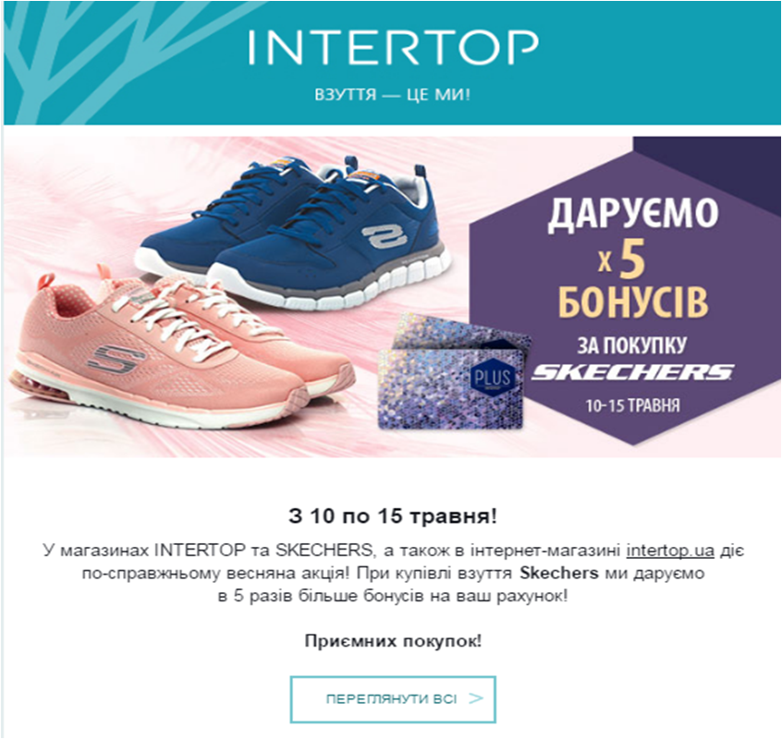
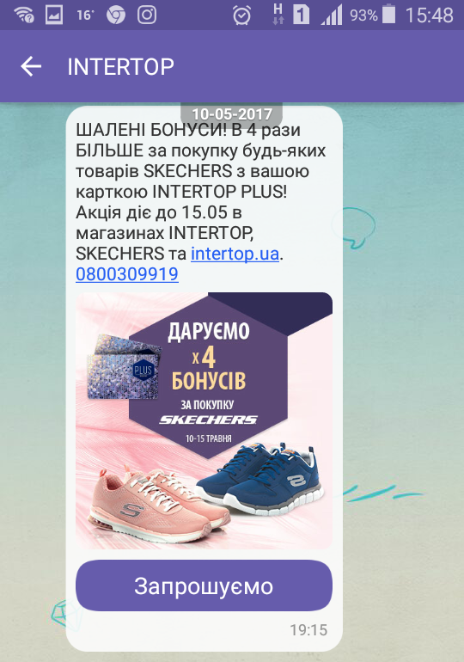
ПРИМЕР АКЦИИ SKECHERS
Цепочка: E-mail → Viber → SMS
Notes:
Доля продаж по акции 24%, Прирост в продажах 26%

Slide 14

СОБСТВЕННЫЙ КОЛЛ-ЦЕНТР
Notes:
Повышение NPS, Улучшение качества предоставления информации, Сокращение CAR (Cancellation Rate), Повышение количества выкупаемости резервов и пикапов
Более 500 обращений в день, 100 % закрытых обращений

Slide 15
РЕЗУЛЬТАТЫ
Количество участников программы лояльности ≈ 1.2 млн.чел.
Доля продаж с картами ≈ 90%
Средний чек выше в 2 раза
Ежемесячно ≈ 50 таргетированных волн
Средний отклик на акцию выше 5%
NPS 72%

Slide 16
ОМНИКАНАЛЬНОСТЬ

Slide 17







ONLINE ЗАКАЗАЛ, ПРИВЕЗЛИ
PICK UP+ РЕЗЕРВ ЗАКАЗАЛ, ПОДОЖДАЛ, ПРИШЕЛ, КУПИЛ
РЕЗЕРВ+ДОСТАВКА ПРИШЕЛ, ЗАКАЗАЛ, ПРИВЕЗЛИ
ДОСТАВКА ИЗ OFFLINE МАГАЗИНА КЛИЕНТУ ONLINE МАГАЗИНА
ПЕРЕМЕЩЕНИЯ МЕЖДУ МАГЗИНАМИ

Slide 18
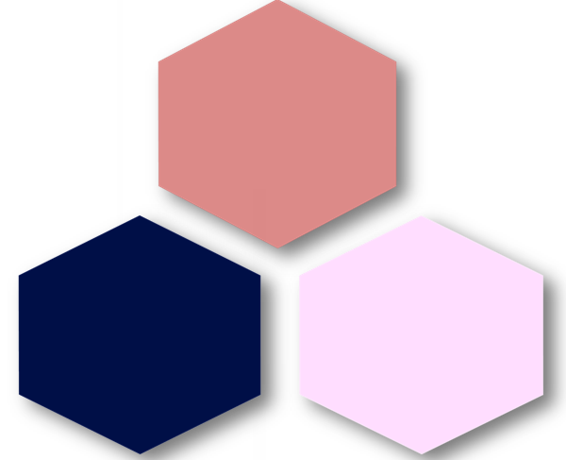
РЕЗУЛЬТАТЫ ОМНИКАЛЬНОСТИ
50%
доля в online продажах
125%
рост LfL
2016/2017
30%
инфокиоски
тачпанели

Slide 19

ДОПОЛНИТЕЛЬНЫЕ ПРИВИЛЕГИИ

Slide 20
ВОПРОСЫ?

Slide 21
СПАСИБО ЗА ВНИМАНИЕ!

